Slide 1


PENGERTIAN ARSITEK DAN ARSITEKTUR
PROGRAM STUDI ARSITEKTUR
FAKULTAS TEKNIK
UNIVERSITAS PGRI SEMARANG
Baju Arie Wibawa, ST, MT. & Kurnia Widiastuti, ST, MT.
Pertemuan 02 - MK. Proses dan Metode Perancangan Arsitektur

Slide 2

LINGKUP BAHASAN
Terminologi Arsitektur
Pengertian Arsitek
Bidang dan Produk Arsitek
Profil Arsitek

Slide 3
Terminologi ARSITEKTUR 1
Arsitektur menurut kamus Oxford:
  art and science of building
  design or style of building(s)
Menurut Microsoft® Encarta® 2006:
Architecture dari kata “ar·chi·tec·ture [arki tèkchur]”
  building design: the art and science of designing and constructing buildings
  building style: a style or fashion of building, especially one that is typical of a period of history or of a particular place
  structure of computer system:

Slide 4
Terminologi ARSITEKTUR 2
Arsitektur adalah ilmu dan seni perencanaan dan perancangan lingkungan binaan (artefak), mulai dari lingkup makro—seperti perencaan dan perancangan kota, kawasan, lingkungan, dan lansekap—hingga lingkup mikro—seperti perencanaan dan perancangan bangunan, interior, perabot, dan produk.
Dalam arti yang sempit, arsitektur sering kali diartikan sebagai ilmu dan seni perencanaan dan perancangan bangunan

Slide 5
Pengertian ARSITEK
Menurut Microsoft® Encarta® 2006:
Architect [a rki tèkt] (plural ar·chi·tects) noun
  Building designer: somebody whose job is to design buildings and advise on their construction
  Creator: somebody who creates or invents something - the architect of her own fortune
  Computer system designer
  Jika ilmu dan seni perencanaan dan perancangan lingkungan binaan (artefak) dinamai “arsitektur”, maka Orang yang mempunyai keahlian dan berkecimpung di dalam bidang tersebut dinamai “arsitek”.
  Jadi, arsitek adalah orang yang mempunyai keahlian dan berkecimpung di dalam ilmu dan seni perencanaan dan perancangan lingkungan binaan (artefak)—seperti perencanaan dan perancangan kota, kawasan, lingkungan, lansekap, bangunan, interior, perabot, dan produk.

Slide 6
BIDANG & PRODUK ARSITEK
Produk Bangunan:
  Bangunan Gedung
  Rumah
  Kantor
  Toko
  Terminal
  Bangunan Ibadah, dll.
Produk Bangunan
Non-Gedung (civil works):
  Benteng
  Stasiun
  Jalan
  Bunker
  Jembatan
  Turap
  Menara Air
  Bangunan Utilitarian
  Gudang
  Gardu listrik, dll ?
BIDANG KERJA ARSITEK:
Arsitektur (bangunan & Non Bangunan)
Arsitektur kota (urban design)
Arsitektur lanskap
Arsitektur interior
Arsitektur sebagai lingkungan binaan (built environment)
Arsitektur perkapalan (naval architecture)
Dll.

Slide 7
LINGKUP PEKERJAAN ARSITEK
Menyusun program
Menyusun konsep
Menyusun siteplan
Menyusun pra-rancangan / rancangan skematik
Mengembangkan rancangan
Menyusun gambar kerja
Membantu pelelangan (memilih kontraktor)
Mengawasi pelaksanaan pembangunan
Membangun (dalam kontrak rancangbangun / design-build)

Slide 8
PROSPEK DAN KARIR (PROFIL) ARSITEK
Arsitek Konsultan Perancang
Arsitek Konsultan Perancang dan Pembangun
Arsitek di Biro Arsitek Orang Lain
Arsitek di Perusahaan Developer
Arsitek di Perusahaan Kontraktor
Arsitek di Perusahaan Manajemen Konstruksi
Mendirikan Biro Arsitek
Developer
Kontraktor
Birokrat
Peneliti atau Dosen
Pekerjaan Lainnya

Slide 9


1. ARSITEK KONSULTAN PERANCANG
Status: freelance
Skala proyek: kecil
Jenis proyek: pribadi, swasta
Pekerjaan merancang:
melayani konsultasi desain sendirian, kadang mengontrak asisten, kadang bergabung/kerjasama dengan arsitek lain, kadang menerima pesanan dari biro arsitek
Pekerjaan membangun: -
Keterangan: cocok untuk yang berjiwa bebas

Slide 10


2. ARSITEK KONSULTAN
PERANCANG & PEMBANGUN
Status: freelance
Skala proyek: kecil
Jenis proyek: pribadi, swasta
Pekerjaan merancang:
melayani konsultasi desain
Pekerjaan membangun: membangun rancangan sendiri termasuk mengurus ijin, kadang berkerja sama dengan pemilik modal, memperkerjakan mandor/tukang, berhubungan dengan pemasok bahan bangunan
Keterangan: memerlukan modal usaha lebih dari sekedar konsultan perancang, kepuasan membangun rancangan sendiri

Slide 11

3. ARSITEK
DI BIRO ARSITEK ORANG LAIN
Status: pegawai kontrakan, pegawai tetap
Skala proyek: kecil, besar
Jenis proyek: swasta, pemerintah
Pekerjaan merancang:
mengerjakan konsultasi perancangan, dapat ditugaskan atasan untuk menangani seluruh/sebagian rangkaian proses desain
Pekerjaan membangun: -
Keterangan: kadang ada biro dengan spesialisasi tertentu (jarang)

Slide 12
3.A. PERAN ARSITEK DI BIRO ARSITEK
  Designer architect
  Project architect
  Computer specialist
  Konstruction documenter
  Spesification writter
  Cost estimator
  Building controller
3.B. PERSYARATAN BERKERJA DI BIRO ARSITEK
  Portofolio (kumpulan karya, terutama karya kreatif dari pelamar, bisa karya ketika masih berstatus mahasiswa)
  Kemampuan mengoperasikan piranti lunak (seperti CAD dan untuk rendering)
  Keretampilan sketsa tangan (nilai tambah bagi pelamar)

Slide 13

4. ARSITEK DI PERUSAHAAN DEVELOPER
Status: pegawai kontrakan, pegawai tetap
Skala proyek: kecil, besar
Jenis proyek: swasta, pemerintah
Pekerjaan merancang: merevisi (sedikit) rancangan arsitektur agar lebih terbangun untuk dibangun oleh kontraktor ybs.
Pekerjaan membangun: berperan serta dalam melaksanakan pembangunan rancangan arsitek lain
Pekerjaan lainnya: dapat ditugaskan atasan untuk menangani pekerjaan lain di kantor/lapangan yang tidak berhubungan dengan arsitektur
Keterangan: tidak cocok untuk yang ingin mengembangkan karir merancang

Slide 14

5. ARSITEK DI PERUSAHAAN KONTRAKTOR
Status: pegawai kontrakan, pegawai tetap
Skala proyek: kecil, besar
Jenis proyek: swasta, pemerintah
Pekerjaan merancang: mengerjakan konsultasi perancangan untuk klien dari pengembang untuk dibangun oleh pengembang ybs., dapat ditugaskan atasan untuk menangani seluruh rangkaian proses perancangan, bisa ditambah dengan pengawasan rancangan sendiri di lapangan
Pekerjaan membangun: -
Keterangan: proyek pengembang kebanyakan adalah perumahan (walau tidak selalu) skala kecil

Slide 15
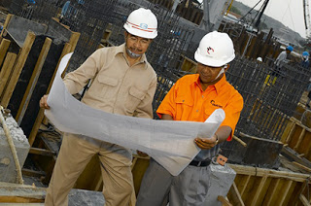
6. ARSITEK DI PERUSAHAAN
MANAJEMEN KONSTRUKSI
Status: pegawai kontrakan, pegawai tetap
Skala proyek: besar
Jenis proyek: swasta, pemerintah
Pekerjaan merancang: -
Pekerjaan membangun: berperan serta dalam mengawasi manajemen, proses rancangan oleh arsitek , insinyur dari perusahaan lain, atau manajemen pembangunan oleh kontraktor perusahaan
Pekerjaan lainnya: dapat ditugaskan atasan untuk menangani pekerjaan lain di kantor/lapangan yang tidak berhubungan dengan arsitektur
Keterangan: tidak cocok untuk yang ingin mengembangkan karir merancang

Slide 16
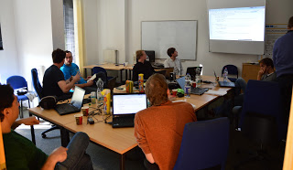
7. MENDIRIKAN BIRO ARSITEK
Status: biro berbadan hukum
Skala proyek: kecil, besar
Jenis proyek: swasta
Pekerjaan merancang: melayani konsultasi
desain sendirian atau bersama arsitek lain,
atau bekerjasama dengan biro lain, mempekerjakan arsitek, juru gambar (drafter), teknisi dsb.
Pekerjaan membangun: -
Pekerjaan lainnya: marketing, membuat kontrak, mengelola kantor
Keterangan: bertanggung jawab secara hukum untuk desain yang dikerjakan, cocok untuk yang berjiwa wirausaha, perlu jaringan sosial untuk marketing, perlu memiliki sertifikat profesi

Slide 17

8. DEVELOPER
Status: biro berbadan hukum
Skala proyek: kecil, besar
Jenis proyek: -
Pekerjaan merancang: merancang sendiri
atau mempekerjakan arsitek, insinyur, juru
gambar (drafter), teknisi, pengawas bangunan dan mandor/tukang bangunan
Pekerjaan membangun: membangun kawasan/bangunan berdasar rancangan sendiri/orang lain untuk dijual
Pekerjaan lainnya: melayani pembeli rumah/kapling, marketing, membuat kontrak, mengelola kantor
Keterangan: mungkin tidak cocok untuk arsitektur yang berorientasi desain

Slide 18

9. KONTRAKTOR
Status: biro berbadan hukum
Skala proyek: kecil, besar
Jenis proyek: swasta, pemerintah
Pekerjaan merancang: -
Pekerjaan membangun: melaksanakan pembangunan fisik rancangan arsitek perusahaan lain, berdasar pesanan klien pemerintah/swasta
Pekerjaan lainnya: melayani pembeli rumah/kapling, marketing, membuat kontrak, mengelola kantor
Keterangan: bekerja berdasarkan prinsip profit, resiko dan profit relatif tinggi daripada sebagai konsultan, perlu modal besar, perlu jiwa usaha

Slide 19

10. BIROKRAT
Status: pegawai negeri
Skala proyek: -
Jenis proyek: -
Pekerjaan merancang: -
Pekerjaan membangun: -
Pekerjaan lainnya: berada di dinas tata kota/tata bangunan/pengawasan bangunan pada pemerintah kabupaten/pemerintah kota, departemen pekerjaan umum, permukiman & prasarana wilayah
Keterangan: -

Slide 20

10. PENELITI ATAU DOSEN
Status: pegawai negeri atau swasta
Skala proyek: -
Jenis proyek: -
Pekerjaan merancang: -
Pekerjaan membangun: -
Pekerjaan lainnya: sebagai tenaga pengajar (dosen) dan peneliti (Laboran) di perguruan tinggi negeri atau swasta
Keterangan: Pengembangan ilmu dan pengabdian masyarakat

Slide 21
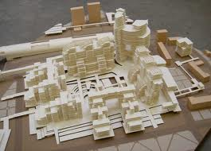
11. PEKERJAAN LAINNYA
Maketor
Konsultan quantity surveyor
Konsultan appraisal
Konsultan property
Manager bangunan
Marketing bahan bangunan
Pemborong
Penulis/wartawan arsitektur
Advertizer
...... etc.

Slide 22

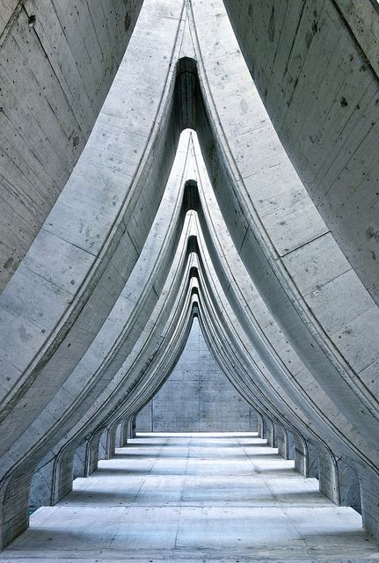
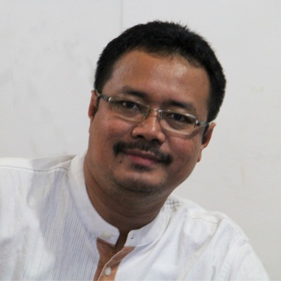
Baju Arie Wibawa, ST, MT.
Kaprodri Arsitektur Universitas PGRI Semarang
E-mail: bayu.ariwibawa@gmail.com

Slide 23
DAFTAR PUSTAKA
Oxford Dictionary
Microsoft® Encarta® 2006
http://annasmaulana.blogspot.com/2013/02/dasar-dasar-arsitektur-prospek-dan_24.html

